Slide 1
IL PIANO DELLE PERFORMANCE EX D.LGS.150/2009 ALL’INTERNO DELL’INAF. STATO DELL’ARTE E PROSSIMI PASSI.

Slide 2
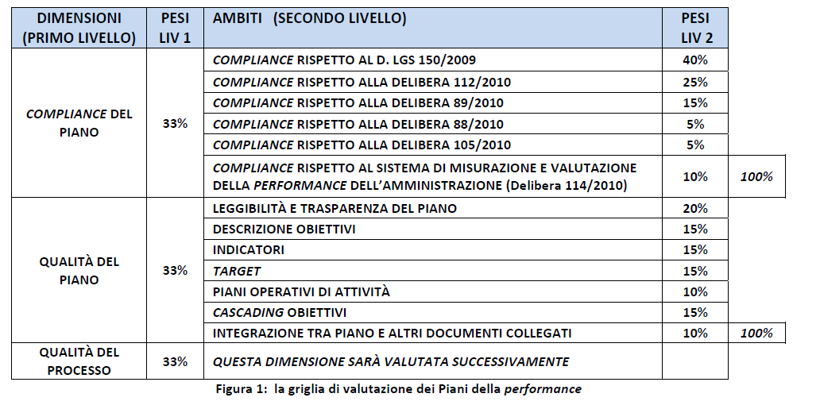
INAF – PIANO PERFORMANCE 2011-2013

Slide 3
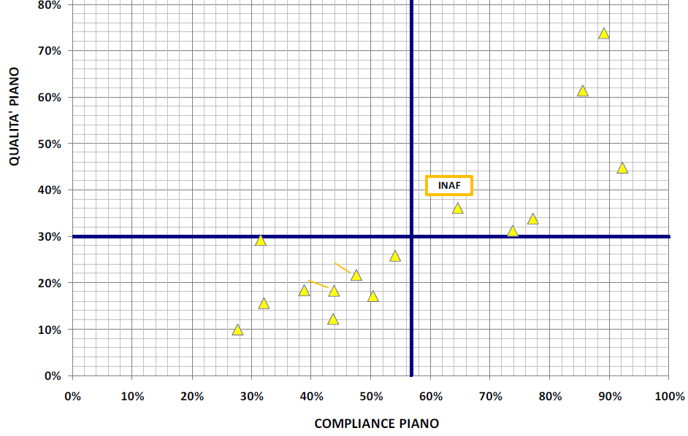
INAF – PIANO PERFORMANCE 2011-2013

Slide 4
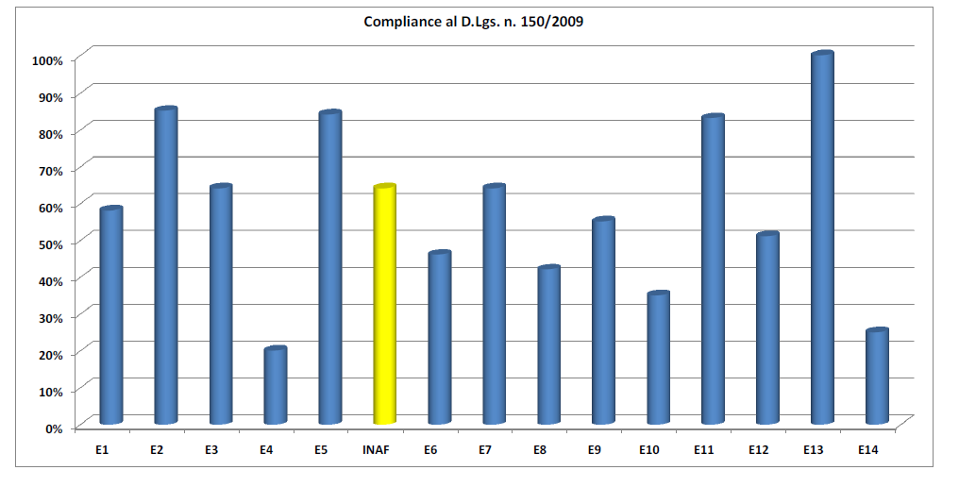
INAF – PIANO PERFORMANCE 2011-2013

Slide 5
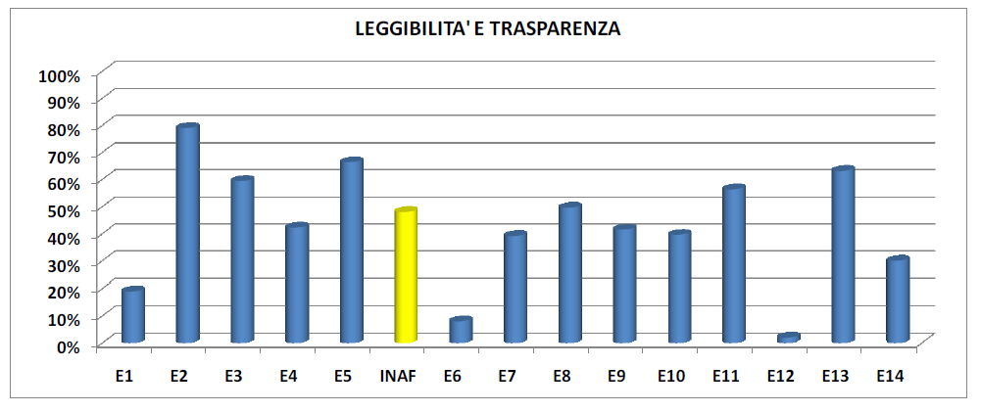
INAF – PIANO PERFORMANCE 2011-2013

Slide 6
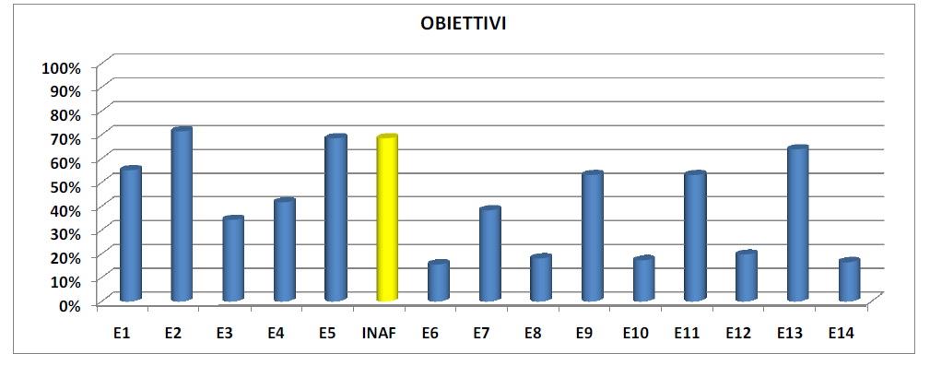
INAF – PIANO PERFORMANCE 2011-2013

Slide 7
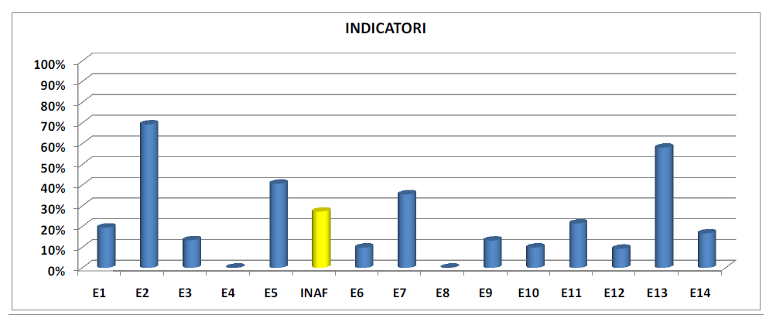
INAF – PIANO PERFORMANCE 2011-2013

Slide 8
INAF – PROSSIMI PASSI
Gli elementi sui quali il piano della performance presenta già un significativo livello di maturità sono i seguenti:
Livello di conformità al D.L.gs. 150/2009 e alle delibere Civit.
Leggibilità e trasparenza del Piano in termini di comprensibilità e di adeguatezza dei contenuti del mandato istituzionale e della missione, dell’albero della performance e in termini di comprensibilità nella descrizione degli obiettivi strategici e degli obiettivi operativi.
Integrazione tra mandato istituzionale, obiettivi strategici e obiettivi operativi

Slide 9
INAF – PROSSIMI PASSI
Le aree sulle quali appare più necessaria l’attivazione di un tempestivo piano di miglioramento sono le seguenti:
- Dimensione compliance:
o Presenza di indicatori per ogni obiettivo (strategico e operativo).
o Presenza di indicatori di outcome, di customer satisfaction.
o Presenza di obiettivi di promozione delle pari opportunità.
o Presenza di target per ogni obiettivo.
o Presenza di target pluriennale per ogni obiettivo strategico.
o Presenza di piani operativi di attività.
o Esplicitazione del collegamento fra Piano e standard di qualità e il programma triennale della trasparenza.

Slide 10
INAF – PROSSIMI PASSI
Dimensione qualità:
coerenza con la programmazione di bilancio.
miglioramento indicatori (input, processo, output) per gli obiettivi strategici e operativi
Target definiti con valori storici di riferimento e presenza di valori di benchmark.
Sistematica individuazione delle risorse per gli obiettivi.
Integrazione degli obiettivi operativi con gli obiettivi individuali dei dirigenti.
Sviluppo dei Piani operativi di attività, con la descrizione delle attività , indicazione della tempistica di avvio e conclusione delle attività ed indicazioni dei responsabili e soggetti coinvolti nelle attività .

